Slide 1

单元4 HTML5表单的应用

Slide 2

作业点评
提问
请列举CSS3中有关动画制作的属性，并说说这些属性给我们带来了哪些好处？
请简述什么是CSS3 Sprites？如何使用Sprites?
在CSS3之前，网页动画效果需要使用插件或者很多需要使用图片和脚本来实现， CSS3之后都可以用短短的几行代码来解决。CSS3中动画相关的属性有transition（过渡）、transform（变形）、animation（动画）。
Sprites是指CSS3的精灵技术，它的本质是多张图片拼成一张图片。为了提高网页性能的原因而使用它们。一般来说，一个网站的请求需要越少，速度越快。当访问该页面时，只需要载入一次图片，然后利用CSS的“background-image”、“background- repeat”、“background-position”组合进行背景定位，将一张大图片中的某个部分显示到网页的固定位置。

Slide 3
学习目标
3
掌握HTML5表单标签
掌握
1
掌握
掌握HTML5新增的表单验证
掌握
掌握HTML5新增的表单属性
2

Slide 4
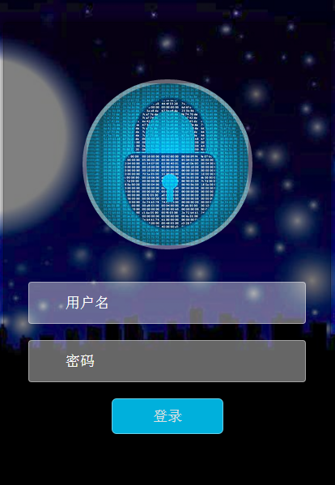
项目4-1-项目描述
移动版登录页面
本项目要完成一个移动版的用户登录页面，包含用户名输入框、密码输入框和登录按钮，其中“用户名”、“密码”为提示文字，在用户输入文字后会自动消失，只保留用户输入的文字，获得焦点的文本框颜色会发生变化。
1
页面展示：
HTML5 <input>标签
HTML5表单属性
2
技术要点：

Slide 5
前导知识-介绍表单
知识点概述
学习表单标签之前，首先需要理解表单的概念，表单是网页上用来收集用户信息的区域，由文本域、复选框、单选框、菜单、文件地址域、按钮等表单元素组成。最常见的表单应用有搜索引擎页面、用户登录页面、用户注册页面等。

Slide 6
前导知识-介绍表单
认识表单
表单是网页上用来收集用户信息的区域，由文本域、复选框、单选框、菜单、文件地址域、按钮等表单元素组成。
<form>标签用于创建一个表单，其基本语法如下所示：
<form action="url地址" method="提交方式" name="表单名称">
各种表单控件
</form>
在上面的语法中，name属性用来区分一个网页中的多个表单；action属性用于指定接收并处理表单数据的服务器url地址；method属性用于设置表单数据的提交方式，其取值可以为get或post，默认为get。
案例代码（详见教材demo4-1）

Slide 7
前导知识-介绍表单
HTML5新增的表单属性
（1）autocomplete属性
autocomplete属性用于指定表单是否有自动完成功能，所谓“自动完成”是指将表单控件输入的内容记录下来，当再次输入时，会将输入的历史记录显示在一个下拉列表里，以实现自动完成输入。
autocomplete属性有2个值，具体如下：
• on：表单有自动完成功能
• off：表单无自动完成功能
（2）novalidate属性
novalidate属性用于指定在提交表单时取消对表单进行有效的检查。为表单设置该属性时，可以关闭整个表单的验证，这样可以使form内的所有表单控件不被验证。

Slide 8
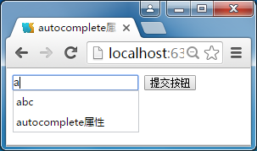
前导知识-介绍表单
接下来通过案例来演示autocomplete属性的具体应用。
案例
代码详见教材demo4-2

Slide 9
前导知识-
HTML5 <input>标签
知识点概述
表单中最为核心的就是<input>标签，使用<input>标签可以在表单中定义文本输入框、单选按钮、复选框、重置按钮等。

Slide 10
前导知识-
HTML5 <input>标签
表单中最为核心的就是<input>标签，使用<input>标签可以在表单中定义文本输入框、单选按钮、复选框、重置按钮等，其基本语法格式如下：
<input type="控件类型" />
在上面语法中，type属性为其最基本的属性，取值有多种，用来指定不同的控件类型，除type属性外，还可以定义很多其他属性，常用属性如name、value、size等，详见教材表4-1。

Slide 11
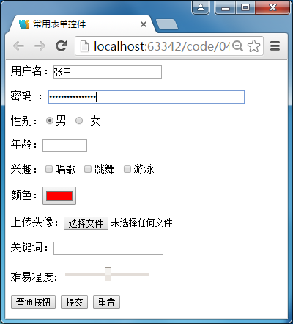
前导知识-
HTML5 <input>标签
接下来通过案例来演示<input>标签的具体使用。
案例
代码详见教材demo4-3

Slide 12
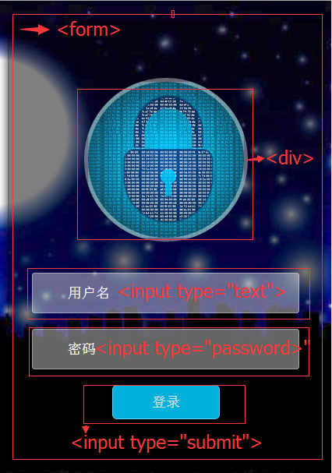
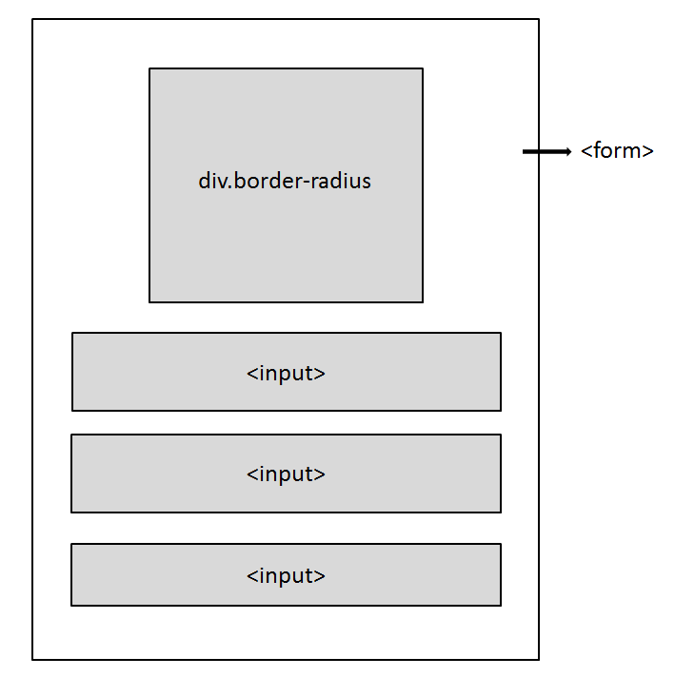
项目4-1-项目分析
移动版登录页面
1
页面结构：
该页面主要由一个<form>标签嵌套表单控件、按钮等部分构成。

Slide 13
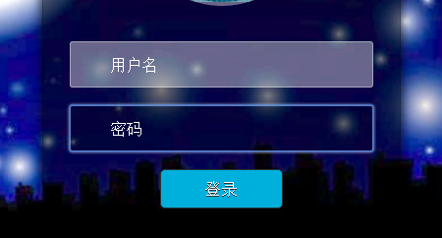
项目4-1-项目分析
移动版登录页面
为body元素设置背景图片，形成蓝色星空的背景。
使用为div.border-radius添加“小锁头”的背景图，并使用CSS圆角边框将其变成圆形样式。
用户名输入框<input>标签类型为“text”，密码输入框的<input>标签类型为“password”，提交按钮的<input>标签类型为“submit”。
输入提示信息使用<input>标签的placeholder属性来设置。
输入框获得焦点和鼠标悬停在登录按钮变小等的特殊效果，如下图所示。
输入框和按钮的样式变化
上图中，<input>输入框的样式变化通过“:focus”来实现，登录按钮的效果通过“:hover” 和“:active”来实现。
上图中，<input>输入框的样式变化通过“:focus”来实现，登录按钮的效果通过“:hover” 和“:active”来实现。
2
实现细节：
案例代码（详见教材代码实现）

Slide 14
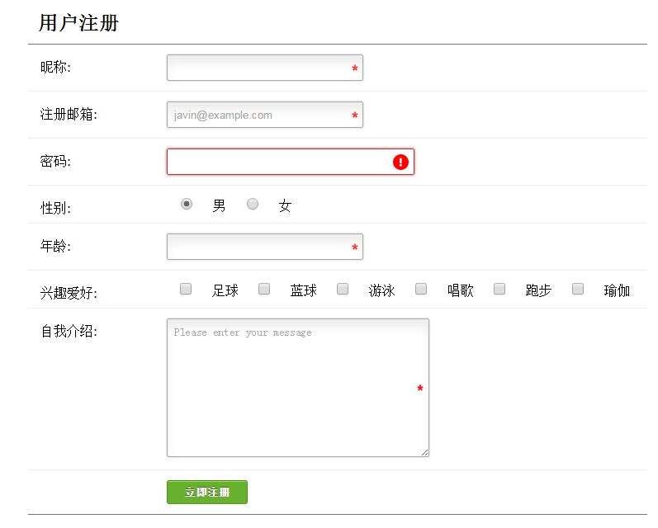
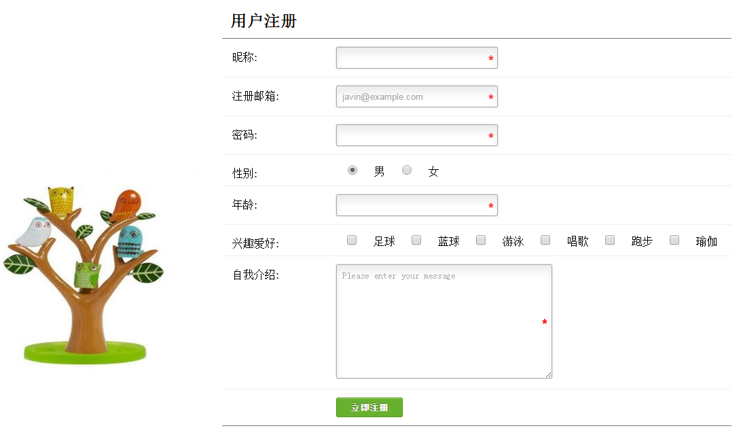
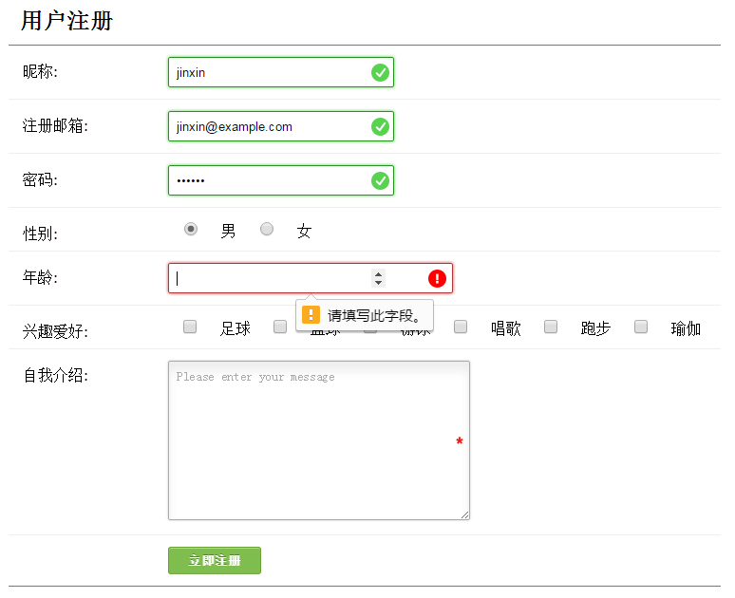
项目4-2-项目描述
用户注册页面
用户注册是指将用户的相关信息提交到服务器的过程，
没有注册的用户无权使用网站的一些功能，如下图所示。
1
页面展示：
将某个输入框获得焦点后会变宽，未填写正确信息时为红色且有警示图标，如下图
填写正确信息和错误提示信息的页面效果如下图所示。
HTML其他常用表单标签，例如<textarea>、<label>、<select>标签等， HTML5之后还增加了<datalist>、<keygen>、<output>表单标签。
HTML5表单验证
2
技术要点：

Slide 15
前导知识-其他表单标签
知识点概述
项目4-1中介绍了<input>标签的使用。除了<input>标签外，HTML还有其他常用表单标签例如<textarea>、<label>、<select>标签等， HTML5之后还增加了<datalist>、<keygen>、<output>表单标签，接下来一一对它们进行介绍。

Slide 16
前导知识-其他表单标签
<textarea>标签
<textarea>标签用于定义多行文本输入框，可以通过cols和rows属性来规定文本区域内可见的列数和行数，具体的尺寸可以通过width和height来设置。
<textarea>标签
的常用属性如下表所示：
<textarea rows="" cols="">这里是文本</textarea>
属性 | 允许取值 | 取值说明
name | 由用户自定义 | 控件的名称
readonly | readonly | 该控件内容为只读（不能编辑修改）
disabled | disabled | 第一次加载页面时禁用该控件（显示为灰色）
maxlength | 正整数 | 控件允许输入的最多字符数
autofocus | autofocus | 指定页面加载后是否自动获取焦点
placeholder | 字符串 | 为input类型的输入框提供一种提示
required | required | 规定输入框填写的内容不能为空
cols | number | 规定文本区内的可见宽度。
rows | number | 规定文本区内的可见行数。

Slide 17
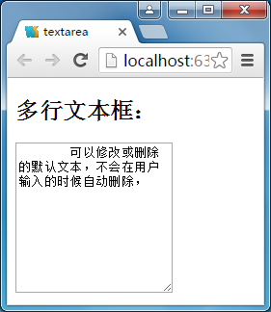
前导知识-其他表单标签
接下来通过案例来演示<textarea>标签的具体使用。
案例
代码详见教材demo4-4

Slide 18
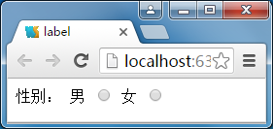
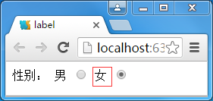
前导知识-其他表单标签
<label>标签
<label> 标签用于为 <input>标签定义标注（标记），当用户选择该标签时，浏览器就会自动将焦点转到和标签相关的表单控件上。
<label> 标签具体用法如以下案例：
页面效果图：
<!DOCTYPE html>
<html>
<head lang="en">
<meta charset="UTF-8">
<title>label</title>
</head>
<body>
性别：
<label for="male" >男</label>
<input type="radio" name="sex" id="male" />
<label for="female" >女</label>
<input type="radio" name="sex" id="female" />
</body>
</html>
单击“女”字，
单选按钮同样被选中，
这就是<label>标签与
<input>标签绑定的作用。
<label>标签的 for 属性值
应当与相关标签的id属性
相同。

Slide 19
前导知识-其他表单标签
<select>标签
<select> 标签可创建单选或多选菜单，其语法格式具体如下：
<select>
<option value ="1">选项一</option>
<option value ="2">选项二</option>
<option value ="3">选项三</option>
<option value ="3">选项四</option>
</select>
<select>标签中的<option>标签用于定义列表中的可用选项。
标签名 | 常用属性 | 描述
<select> | size | 指定下拉菜单的可见选项数（取值为正整数）。
 | multiple | 定义multiple=“multiple”时，下拉菜单将具有多项选择的功能，多选方法为，按住Ctrl键选择多项。
<option> | selected | 定义selected =“selected ”时，当前项即为默认选中。
<select>标签的常用属性。

Slide 20
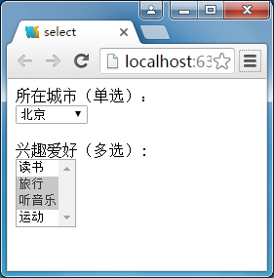
前导知识-其他表单标签
接下来通过案例来演示<select>标签的具体使用。
案例
代码详见教材demo4-6

Slide 21
前导知识-其他表单标签
< datalist>标签
<datalist>标签用于定义输入域的选项列表，即与<input>标签配合定义<input>标签可能的值。
列表通过<datalist>标签内的<option>标签创建，可以使用<input>标签的list属性引用<datalist>标签的id属性，具体用法如下。
<input id="url" list="urlList">
<datalist id="urlList">
<option value="www.baidu.com">百度</option>
<option value="www.sina.com">新浪</option>
<option value="www.itcast.cn">传智</option>
</datalist>

Slide 22
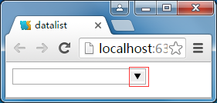
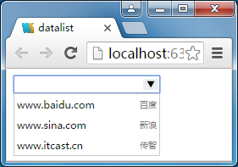
前导知识-其他表单标签
接下来通过案例来演示<datalist>标签的具体使用。
单击此处
案例
代码详见教材demo4-7

Slide 23
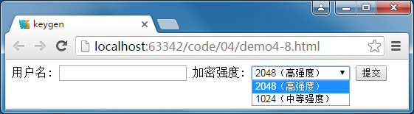
前导知识-其他表单标签
< keygen>标签
<keygen>标签是密钥对生成器（key-pair generator）。当提交表单时，会生成两个键，一个是私钥，一个公钥。私钥（private key）存储于客户端，公钥（public key）则被发送到服务器。公钥可用于之后验证用户的客户端证书（client certificate）。具体用法如下：
<!DOCTYPE html>
<html>
<head lang="en">
<meta charset="UTF-8">
<title>keygen</title>
</head>
<body>
<form action="#" method="get">
用户名: <input type="text" name="usr_name" />
加密强度: <keygen name="security" />
<input type="submit" />
</form>
</body>
</html>
单击加密强度的“ ”按钮，
页面效果如下图所示：

Slide 24
前导知识-其他表单标签
< output>标签
< output>标签用于定义不同类型的输出，如脚本输出的示例代码如下：
<output id="result" onforminput="resCalc()"></output>
onforminput属性的值
对应脚本的方法名。

Slide 25
前导知识-HTML5表单验证
知识点概述
表单验证是一套系统，它为终端用户检测无效的数据并标记这些错误，让Web应用更快的抛出错误，大大的优化了用户体验。

Slide 26
前导知识-HTML5表单验证
表单验证是一套系统，它为终端用户检测无效的数据并标记这些错误，让Web应用更快的抛出错误，大大的优化了用户体验。
HTML5自带表单验证功能有两种：
通过required属性校验输入框填写内容不能为空，如果为空将弹出提示框，
并阻止表单提交。
通过pattern 属性规定用于验证 input 域的模式（pattern），它接受一个正则表达式。表单提交时这个正则表达式会被用于验证表单内非空的值，如果控件的值不匹配这个正则表达就会弹出提示框，并阻止表单提交。那些type为email或url的输入控件内置相关正则表达式，如果value的值不符合其正则表达式，那表单将通不过验证，无法提交。
案例代码（详见教材demo4-9）

Slide 27
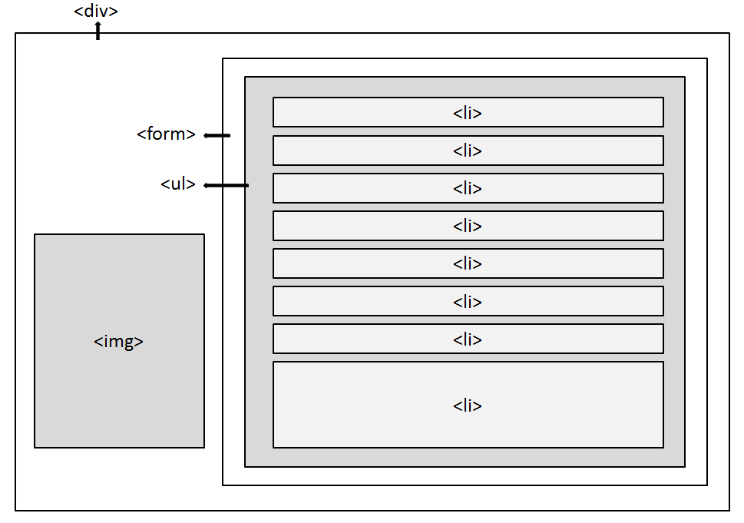
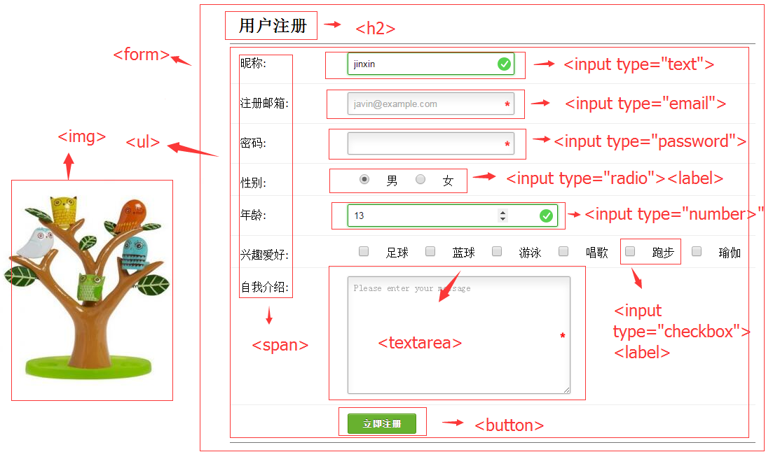
项目4-2-项目分析
用户注册页面
该页面主要由两部分构成，左侧是一个图片，右侧是一个<form>表单，两部分包含在一个<div>标签中。
1
页面结构：

Slide 28
项目4-2-项目分析
用户注册页面
<form>标签中使用<ul>标签，这样会使多个表单控件成列表排列。
使用绝对定位和相对定位控制图片和整个表单在页面上的位置。
每个<li>标签中嵌套表单控件，前面的文字使用<span>标签。
性别和兴趣爱好的选择按钮都使用<label>标签定义标注，点击文字时选择按钮可被选中。
项目中需要设置页面文字样式、各个表单控件的默认样式、未填写信息的提示样式，填写正确的样式等，其中“ ” 、“ ”、“ ”都是图片；最后对提交按钮进行样式控制。
2
实现细节：
案例代码（详见教材代码实现）

Slide 29

课后作业
作业
请简要介绍表单的三个核心元素。
请简述什么HTML5的表单验证功能，并列举HTML5自带的两种验证方式。

